Slide 1



Microsoft Teams Meetup Berlin
3. Meetup | 2019-02-27
Notes:
Photo by rawpixel.com from Pexels

Slide 2

Notes:
Sponsor-Slide

Slide 3


Thomas Stensitzki
Enterprise Consultant | Geschäftsführer Granikos GmbH & Co. KG
MVP | Office Apps & Services
Thomas.Stensitzki@Granikos.eu Twitter: @Stensitzki
Blog DE: http://Blog.Granikos.eu
Blog EN: http://JustCantGetEnough.Granikos.eu

Slide 4
Agenda​
Microsoft Teams User Adoption, Christina de Vries, itacs GmbH
Microsoft Teams Adminstration
Feedback zu Microsoft Teams
Microsoft Teams und Direct Routing​ (Fortsetzung)

Slide 5
Microsoft Teams User Adoption
Christina de Vries, itacs GmbH

Slide 6
Teams Bot Development​
→ Demo
Notes:
https://docs.microsoft.com/en-us/microsoftteams/platform/get-started/get-started-app-studio
https://github.com/OfficeDev/BotBuilder-MicrosoftTeams-dotnet

Slide 7
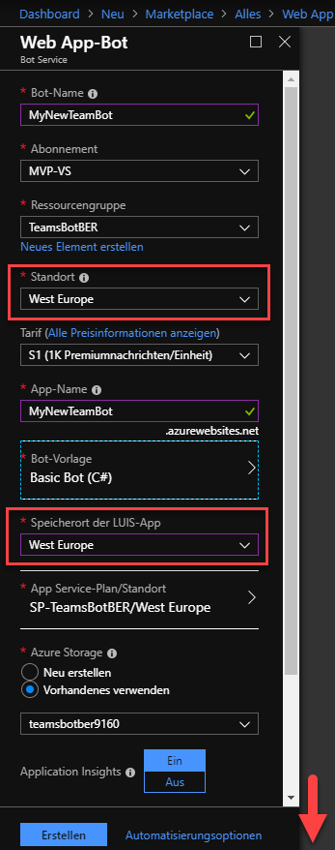
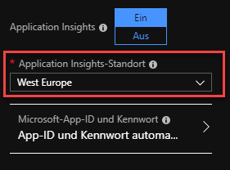
LUIS - Language Understanding Intelligent Service
https://www.luis.ai/home
Notes:
LUIS - Language Understanding Intelligent Service
https://www.luis.ai/home

Slide 8
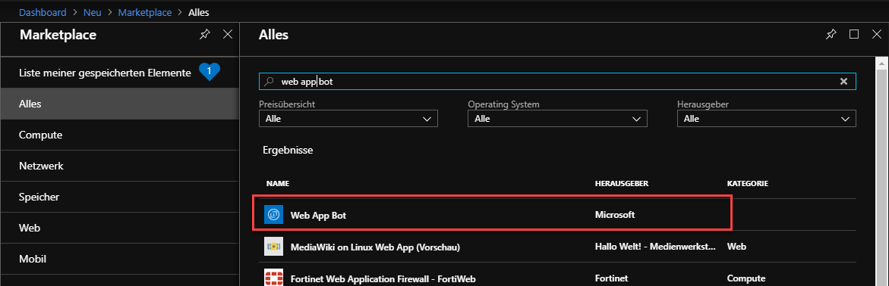

Slide 9
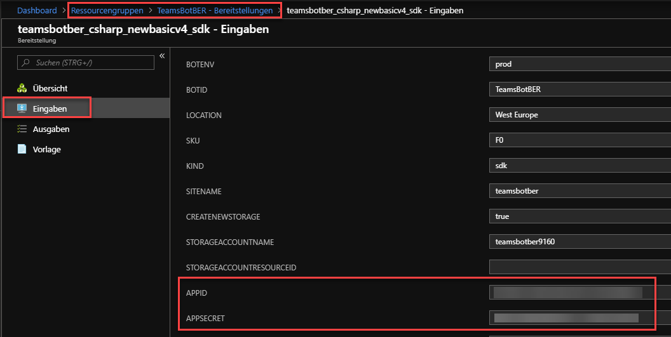

Slide 10
Teams Verwaltung mit PowerShell und Azure Portal​
→ Demo
Notes:
https://docs.microsoft.com/en-us/microsoftteams/platform/get-started/get-started-app-studio
https://github.com/OfficeDev/BotBuilder-MicrosoftTeams-dotnet

Slide 11
Microsoft Teams ​| Feedback
Direktes User Feedback
Weitergabe an das Produktteam
Rückmeldung in den nächsten Meetups

Slide 12
Microsoft Teams und Direct Routing​
→ Präsentation

Slide 13
Organisatorisches

Slide 14
Bis zum nächsten Meetup! 25. April 2019 (Planung)

Slide 15
Office 365 Roadmap
Success with Teams Practical Guidance
Coffee in the Cloud on YouTube
Microsoft Technical Community
All public feature delivery dates
Filter by product
Product forums and blogs
Driving Adoption forum
O365 Champion’s Corner
Diversity & Inclusion Forum
Learn how to plan, deliver, adopt and manage Microsoft Teams
Includes Skype for Business to Teams transition guidance
Short how-to videos for IT Pro’s and Champions
Long form end user & administrator training
https://aka.ms/O365Roadmap
https://aka.ms/TeamsCommunity
https://aka.ms/SuccessWithTeams
https://aka.ms/CoffeeintheCloud

Slide 16



 | Korrespondenz | Zielgruppe | Sprachstil | Informations- teilung | Know-how Transfer | Vertraulichkeit
 | SCHNELL Geeignet für Kommunikation in Echtzeit | KLEIN Geeignet für kleinere, stark verbundene Teams | INFORMELL Umgangston geeignet für Teammitglieder, die sich gut kennen | SEHR EINFACH Verschiedenste Formate können geteilt werden (Bibliotheken, Notizbücher, Chats, App-Integration) | EINFACH Teamveränderungen haben keinen Einfluss auf Verfügbarkeit von Inhalten; neue Mitglieder haben Zugriff auf die gesamte Historie | EINIGERMASSEN GERING Sofern die Einstellungen nicht korrekt gepflegt sind, können Infos an Unbefugte gehen
 | VARIIERT Nutzbar für jegliche Art der Kommunikation | GROSS Geeignet für unternehmensweite Kommunikation bzw. Zusammenarbeit verschiedener Abteilungen | ETWAS FORMELLER Umgangston oder auch für geschäftliche Kommunikation | EINFACH Bedarf lediglich einem Upload; Nachteil: leichter Verlust der Übersichtlichkeit, durch viele Feeds und Gruppen | SEHR EINFACH Konsistentes Themen-Tagging und Gruppenpflege sind Voraussetzung; neue Anwender haben Zugriff auf die gesamte Historie | GERING Unternehmensweite Sichtbarkeit; ungeeignet für vertrauliche oder private Informationen
 | LANGSAM Keine Information, ob die eigene E-Mail gelesen wurde und wann mit einer Antwort zu rechnen ist | VARIIERT Geeignet für Zielgruppen jeglicher Größe | FORMELL Geschäftliche Kommunikation, z.B. für Korrespondenz mit Kunden | NICHT EINFACH In Form von Anhängen ist die Nachverfolgbarkeit kompliziert; einfacher ist eine Teilung per OneDrive for Business | NICHT EINFACH Know-how ist personenspezifisch isoliert und verloren, sobald die Person das Unternehmen verlässt | MITTELMÄSSIG Sender und Empfänger haben Sichtbarkeit

Slide 17
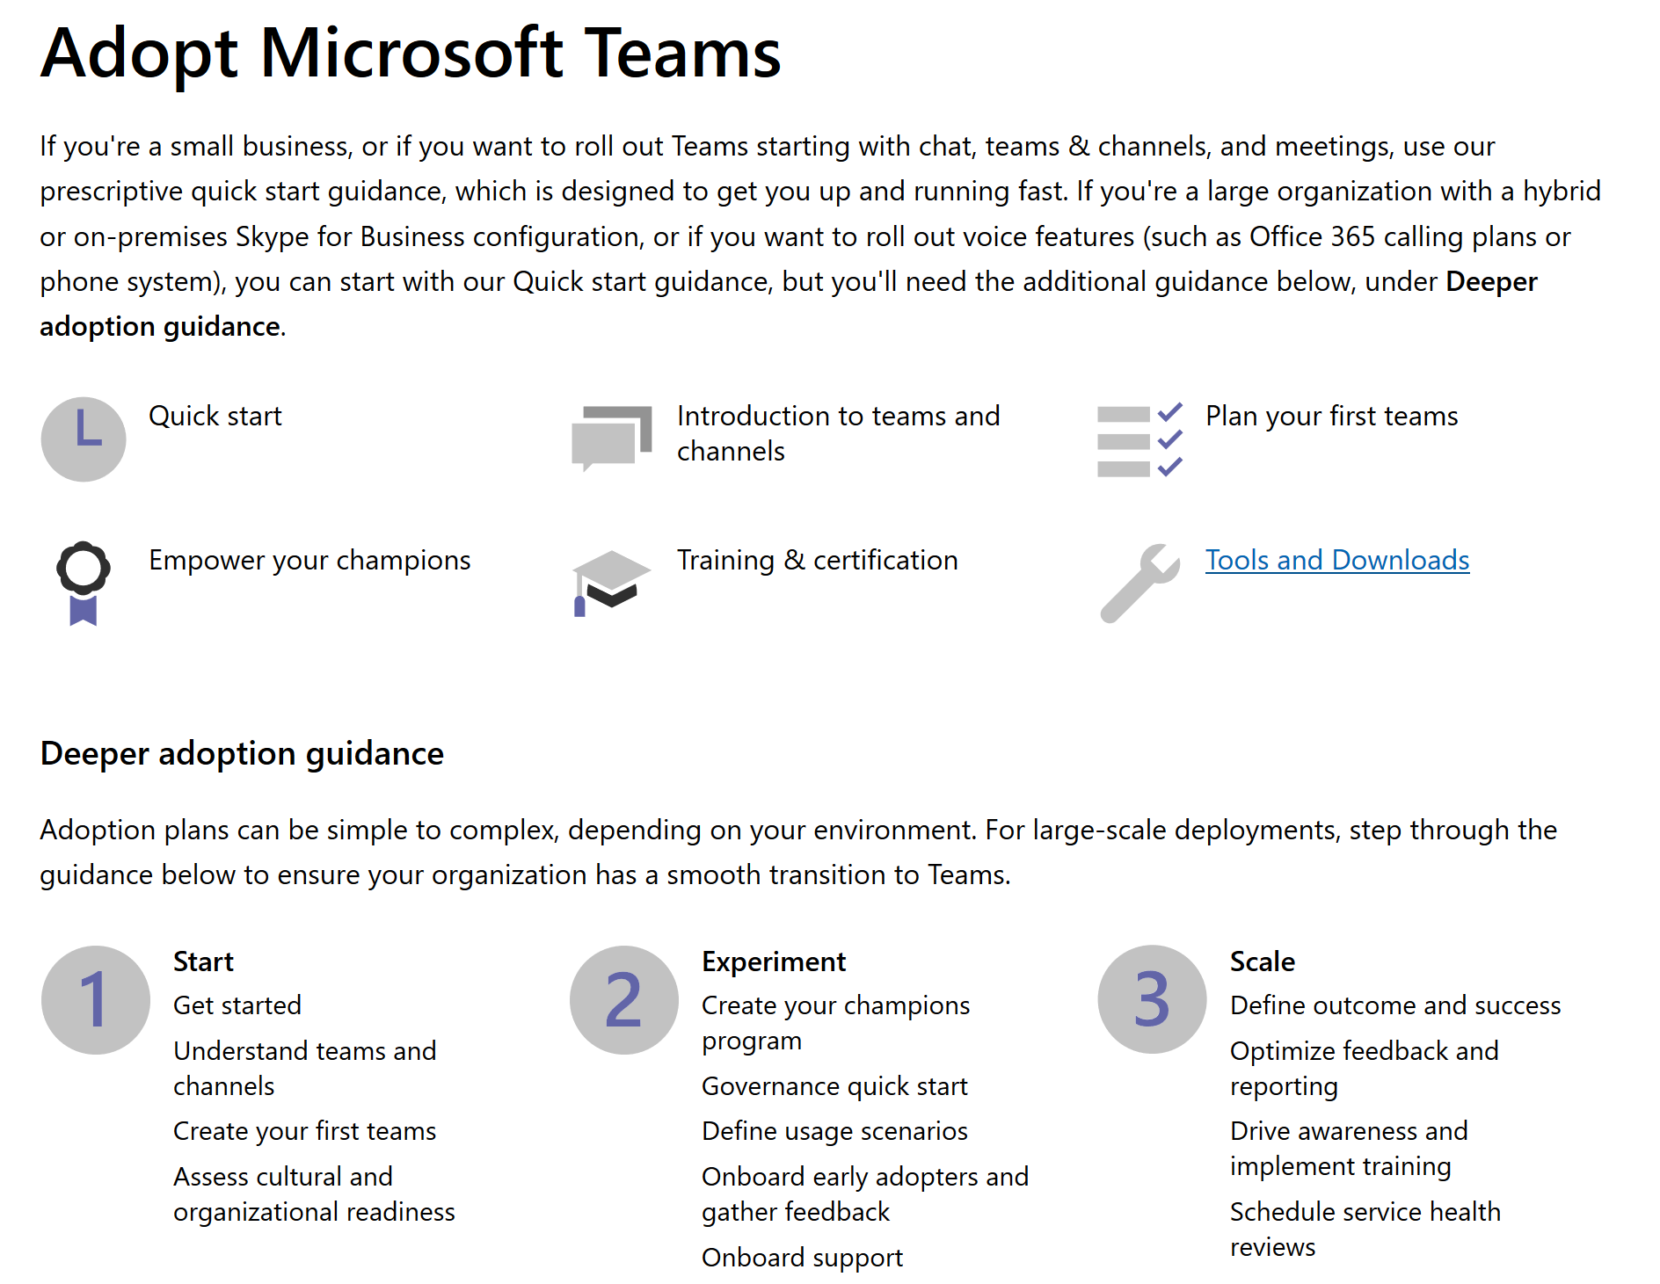
https://aka.ms/TeamsAdoption

Slide 18
Q & A Microsoft Teams
Einsatzmöglichkeiten
Skype for Business / Microsoft Teams
Yammer / Teams
Web- / Desktop-Client

